Slide 1
Samičí gametofyt a gameta
Rostlinná embryologie, podzimní semestr 2023
Mgr. Hana Cempírková, Ph.D.

Slide 2

Samičí gametofyt a gameta
Jak to vypadá uvnitř pestíku?
Co je samičí gameta a jak vzniká?
Jak to vypadá uvnitř zralého vajíčka?

Slide 3
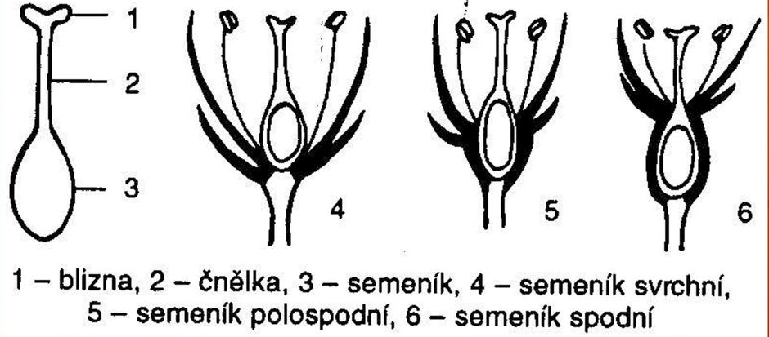
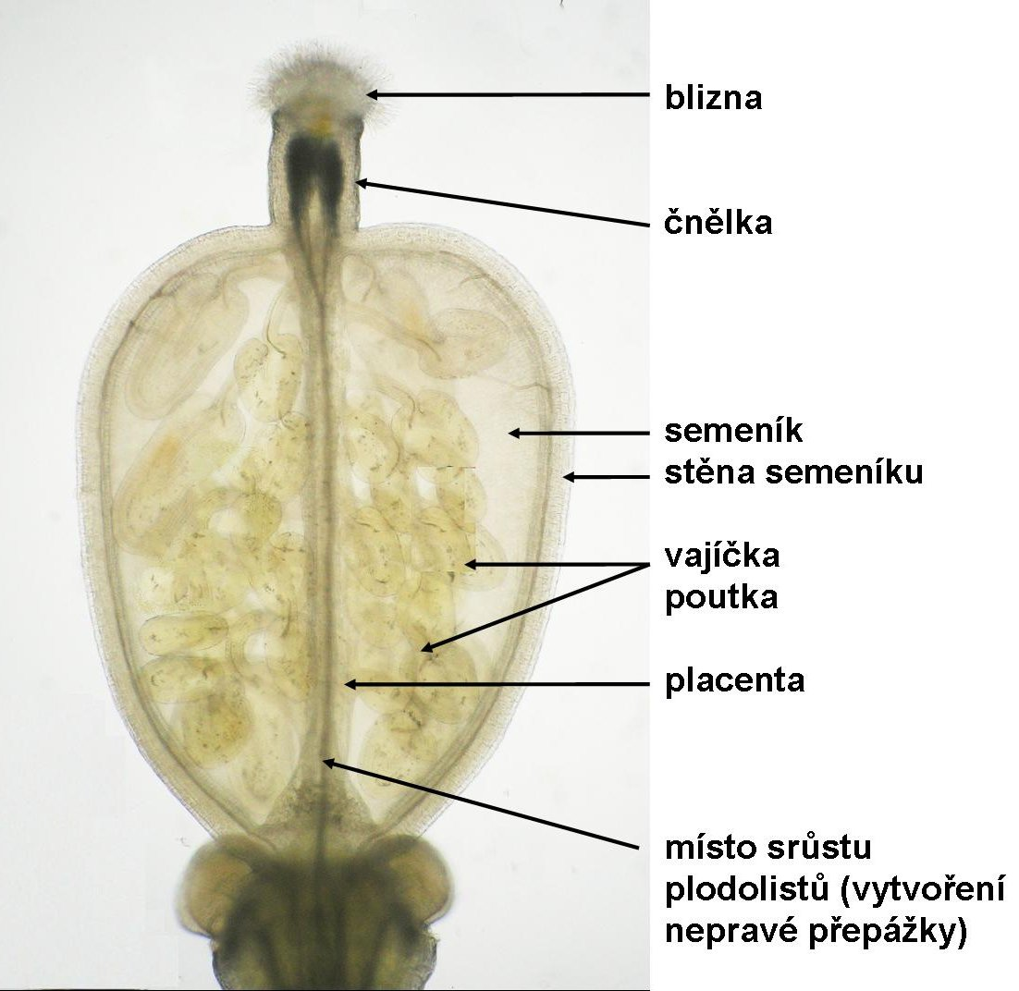
Pestík – samičí pohlavní ústrojí
Gyneceum
Notes:
Pestík krytosemenných rostlin – gyneceum
tvořen souborem plodolistů
zaujímá vnitřní pozici ve spirálovém nebo kruhovém uspořádání květu
začátek vývoje plodolistů: specifická primordia ve střední části květního meristému

Slide 4
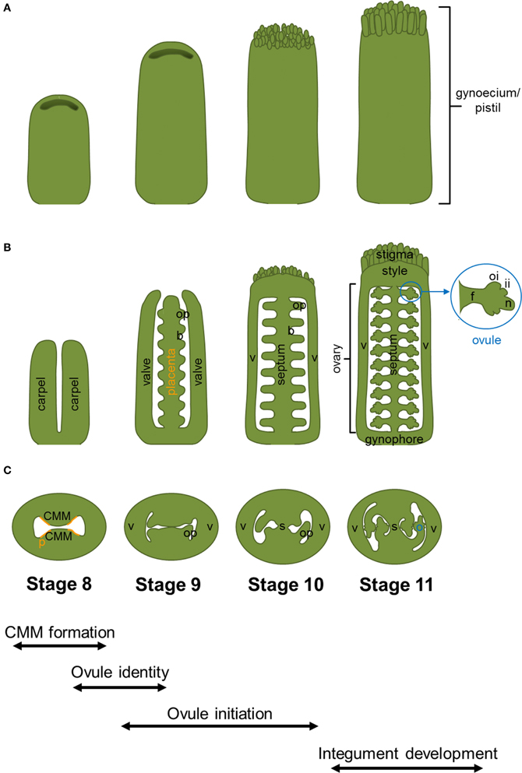
Vývoj pestíku

Slide 5
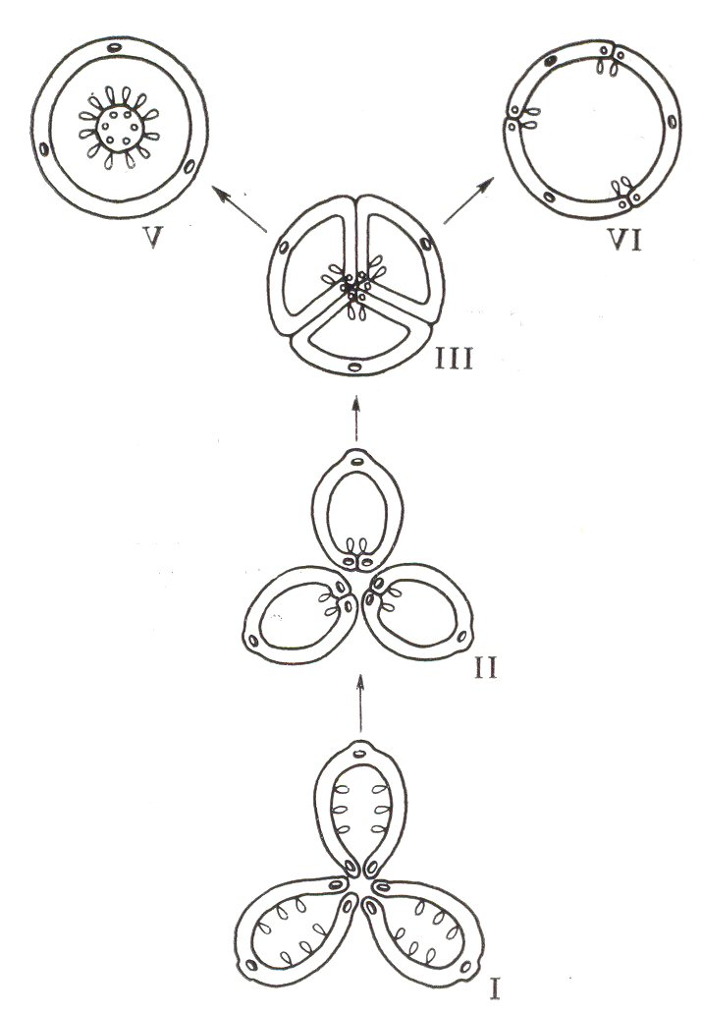
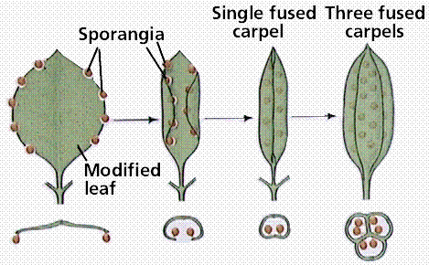
Typy semeníků a placentace
IV
Notes:
I, II – apokarpní gyneceum, placentace povrchová boková nástěnná a povrchově středová
III – synkarpní g., placentace komisurální úhlová - axilární
IV – parakarpní g., nástěnná placentace
V – lysikarpní g., středová placentace

Slide 6
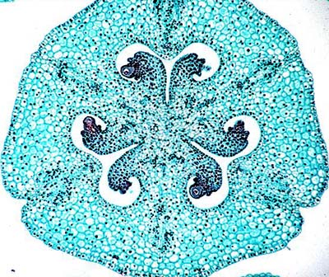
Notes:
Řez semeníkem lilie, 3 plodolisty, axilární placentace

Slide 7

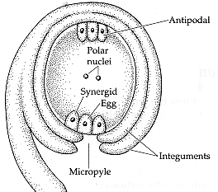




Anatropní vajíčko
Notes:
Terminologie podle prof. Strassburger (Univerzita v Jeně), 1877 popis zárodečného vaku, jak ho známe i dnes.
Popis: buňky v zárodečném vaku jsou v jedné linii od mikropyle po chalázu. 8 jader: vaječná buňka, 2 synergidy, 3 antipody a 2 jádra centrální buňky zárodečného vaku.

Slide 8
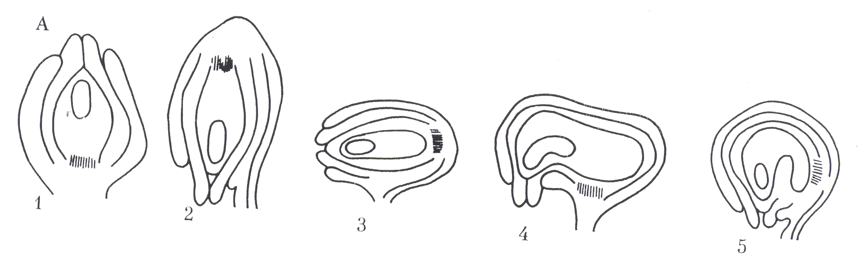
Základní typy vajíček
přímé obrácené příčné

Slide 9
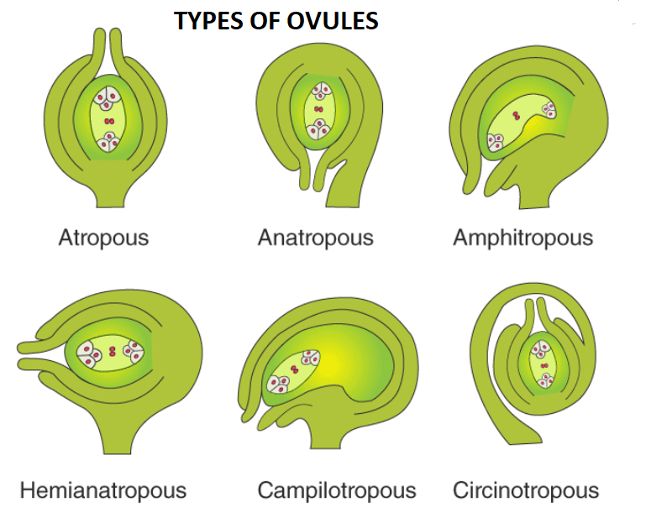

Slide 10
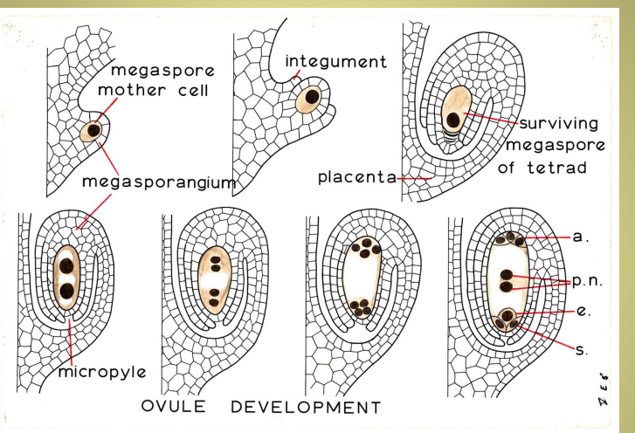
Vývoj vajíčka
Notes:
Samičí archespor – megasporocyt – meióza – tetráda haploidní megaspor – „funkční“ megaspora (ostatní zanikají) – 3 mitózy – 8 haploidních jader v mladém zárodečném vaku – diferenciace buněk – zralý zárodečný vak = samičí gametofyt

Slide 11
Přehled typů zárodečných vaků
Erdelská 1981(podle Maheshwari 1951)
Polygonum
monosporické
Oenothera
Allium
bisporické
Podostemon
Adoxa
Fritillaria
Plumbagella
tetrasporické
Drusa
Peperomia
Penea
Plumbago

Slide 12
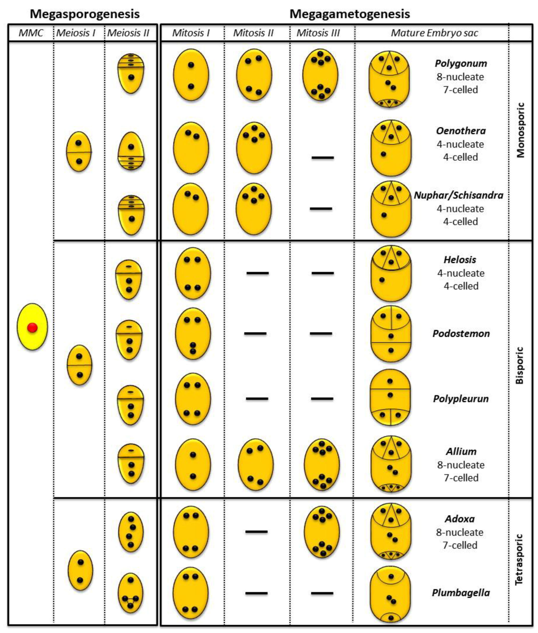

Slide 13
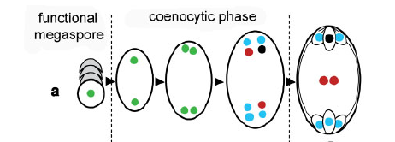
Zárodečný vak typu Polygonum
fungující megaspora
mladý zárodečný vak
zralý zárodečný vak
Bioassays 28:1067–1071, 2006

Slide 14
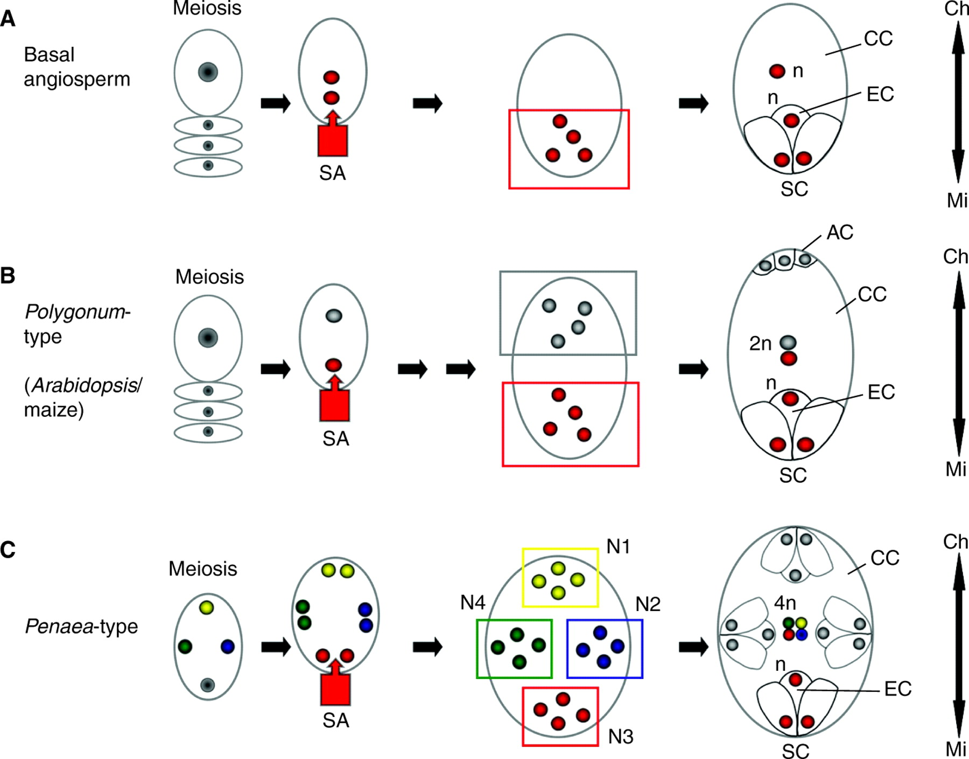
Modulární hypotéza vývoje zárodečného vaku kombinovaná s modelem gradientu auxinu
monosporický
monopolární z.v.
monosporický
bipolární z.v.
tetrasporický
tetrapolární z.v.
SA – zdroj auxinu
Sundaresan et Alandete-Saez 2010
Notes:
Fig. 4. The modular hypothesis for embryo sac evolution can be combined with the auxin gradient patterning model. (A) After asymmetric meiosis in a basal angiosperm (Nuphar polysepalum), a functional megaspore undergoes two sequential mitotic divisions that generate the modular four-nucleate (red box) female gametophyte. The auxin source (SA) at the micropylar end determines which nuclei will become the synergid cells (SC), the egg cell (EC) or the central cell (CC). Both the EC and the CC are haploid (n). (B) In the Polygonum-type embryo sac (Arabidopsis, maize), the functional megaspore undergoes three sequential mitotic divisions that generate the seven-celled/ eight-nucleate female gametophyte. The first mitotic division is hypothesized to result in a duplication of the four- nucleate module observed in basal angiosperms (red and gray boxes). The proximity to the sporophytic auxin source induces a functional module (red box) at the micropylar end with cell fates similar to the basal angiosperm module (i.e. SCs, EC and CC), whereas the other module (gray box) contributes a nucleus to the CC, which becomes diploid (2n), and the other three nuclei will specify antipodal cells (ACs). (C) In the Penaea-type embryo sac (Euphorbia procera), after meiosis, all four spores undergo two sequential mitotic divisions, which terminate with four modules (N1-N4; yellow, blue, red and green boxes) within one embryo sac (nuclei depicted in the same color are identical). The auxin source at the micropylar end determines which module will form the egg cell (n) and the synergid cells. All modules contribute one nucleus to the tetraploid CC. Ch, chalaza; Mi, micropyle.

Slide 15
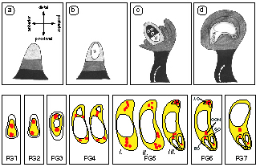
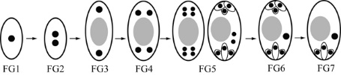
Vývoj vajíčka a zárodečného vaku u Arabidopsis
Grossnilaus a
Schneitz
1998
Hejátko et al.
2003
vývojová stádia
https://www.biochem.wisc.edu/faculty/bednarek/lab/ovsections.aspx

Slide 16
Vývoj vajíčka Arabidopsis
a, d = primordia vajíček před diferenciací megasporocytu
b, e = stadium tetrády a základů integumentů
c – vajíčko s pylovou láčkou na funikulu
Schneitz et al.
TIPS 1998

Slide 17
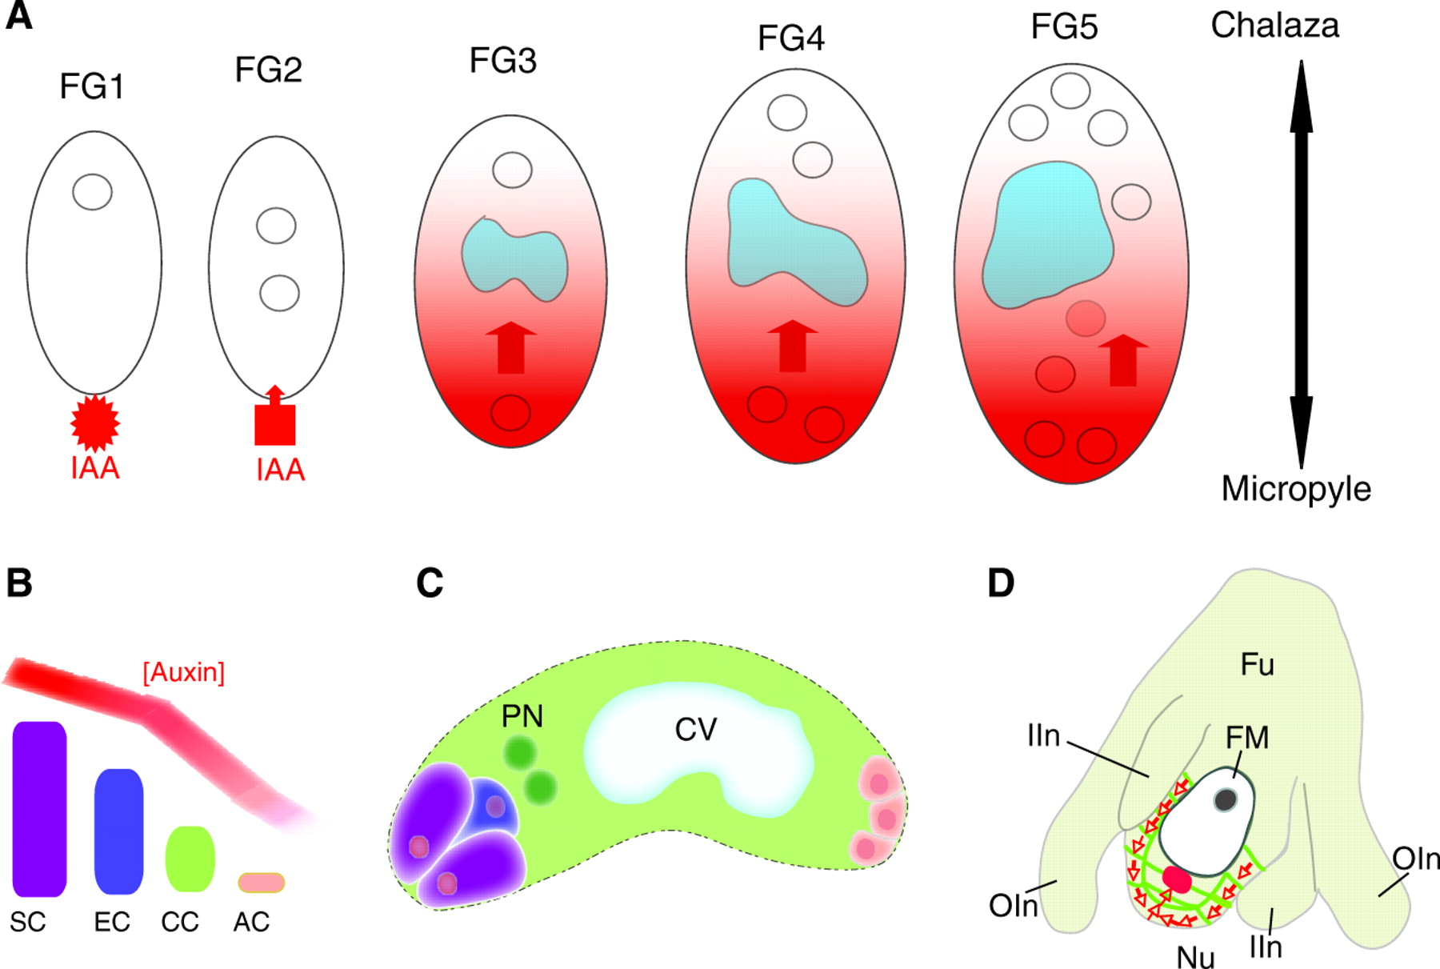
Vývoj vajíčka a zárodečného vaku u Arabidopsis a gradient auxinu
Sundaresan et Alandete-Saez 2010
Notes:
Fig. 3. Cell specification within the Arabidopsis female gametophyte by auxin. (A) Schematic of the different stages of female gametophyte development from the one-nucleate FG1 stage (left) to the eight-nucleate FG5 stage (right), showing the position of nuclei relative to the auxin gradient (red) during embryo sac development. The auxin source (IAA) is located in the sporophytic tissue at FG1 and FG2. The micropylar end of the female gametophyte becomes the auxin source from FG3 until FG5. (B) Model for cell-fate specification upon cellularization by an auxin gradient (red line) in the syncytial embryo sac. Synergid cells (SC) are formed from nuclei exposed to the highest auxin, the egg cell (EC) from a nucleus in position of high auxin, the central cell (CC) from a nucleus in intermediate to low auxin and antipodal cells (AC) are derived from nuclei exposed to no or very low auxin. (C) Sketch of the female gametophyte after cellularization (FG6 stage) showing the two synergid cells (purple), the egg cell (blue), the central cell (green) and the antipodal cells (pink). CV, central vacuole; PN, polar nuclei. (D) FG1 stage. Diagram showing the initial specification of the micropylar auxin source through PIN-FORMED 1 (PIN1)-dependent auxin efflux in the sporophytic nucellus. PIN1 (green) molecules transport auxin (red arrows) towards the nucellus, leading to the formation of an auxin maximum (red circle) that is transported inside the female gametophyte at FG2. FM, functional megaspore; Fu, funiculus; IIn, inner integuments; Nu, nucellus; OIn, outer integuments.

Slide 18
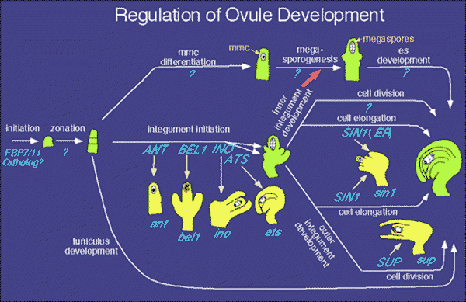
Regulace vývoje vajíčka Arabidopsis
Info: Baker et al. 1997, Skinner et al. 2004, novější: Cucinotta et al. 2014
Notes:
3 důležité části vývoje vajíčka: diferenciace mateřské buňky a následná megasporo- a megagametogeneze, tvorba integumentů a tvorba poutka (funikulu). Vývoj integumentů je regulován různými geny, jak bylo zjištěno pomocí deficientních mutantů (např. ANT – aintegumenta – žádné integumenty, BEL1 – zastavení vývoje integumentů v počátečních fázích („zvoneček“)…). Vývoj a regulace centrální buňky: https://www.frontiersin.org/articles/10.3389/fpls.2020.590307/full, MMC formation: https://www.ncbi.nlm.nih.gov/pmc/articles/PMC8850924/

Slide 19
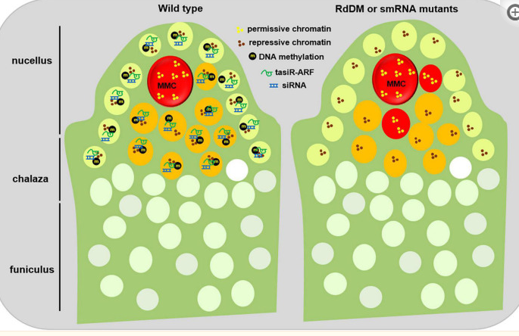
Vývoj a regulace MMC
Jiandg et Zheng 2021, https://www.ncbi.nlm.nih.gov/pmc/articles/PMC8850924/
Notes:
Epigenetic regulation of MMC formation. During early ovule development of the wild type plants (left), small RNA, mainly tasiRNA and siRNA, are widely produced. On one hand, tasiRNAs impede the surrounding somatic cells to activate their potential germline identity by inhibiting ARF3 to the nucellus region; on the other hand, siRNAs reinforce the repressive chromatin status of the surrounding cells by guarding DNA methylation and/or histone modification. Meanwhile, several inactive histone modifications, such as H1, H3K9me2, and H3K27me3, facilitate the maintenance of repressive chromatin status in the surrounding cells. In contrast, the MMC shows a higher level of active histone modifications, for example, H3K4me3, thus keeping a permissive chromatin state. When the activities of small RNAs or DNA methylation are disrupted (right), the surrounding somatic cells adjacent to the MMC obtain a permissive chromatin state, and switch to the germline cell identity. This epigenetic dimorphism between the surrounding somatic cells and the MMC might ensure the establishment of a permission chromatin status in the MMC. L1 cell, light green; L2 cell, orange; MMC, megaspore mother cell, red.

Slide 20
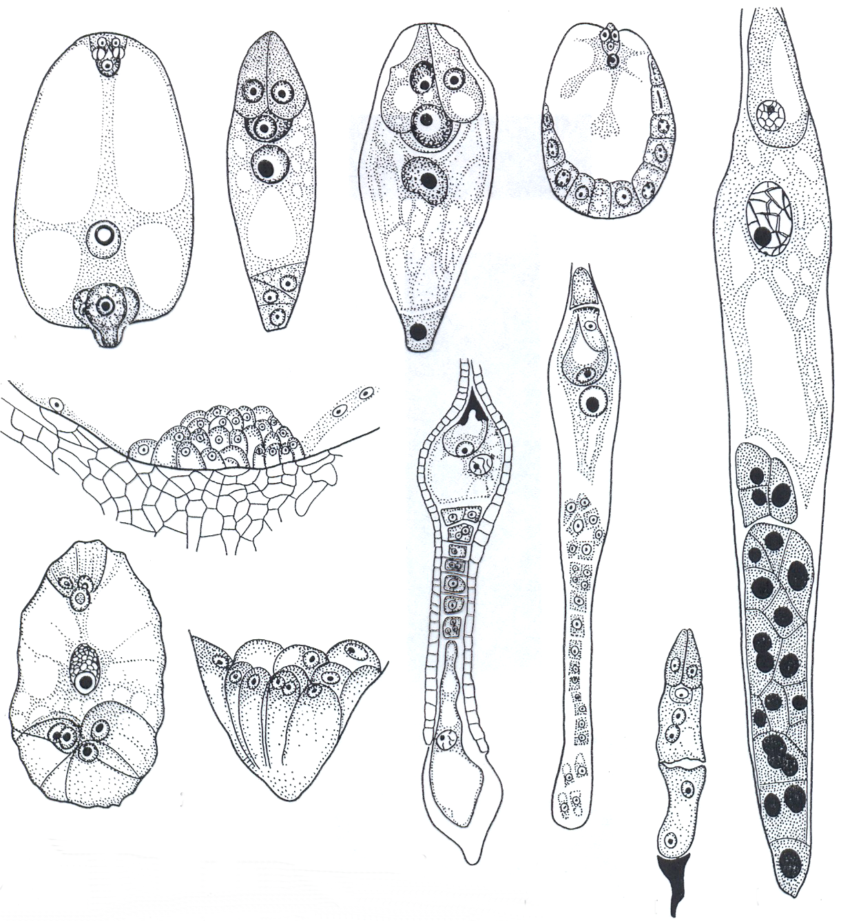
Variabilita utváření antipod
1
2
3
4
5
1 Delphinium
2 Sedum
3 Butomopsis
4 Gentiana
5 Ligularia
6 Spargania
7 Trautweteria
8 Chrysocoma
9 Anthemis
10 Bidens
6
10
7
8
9

Slide 21
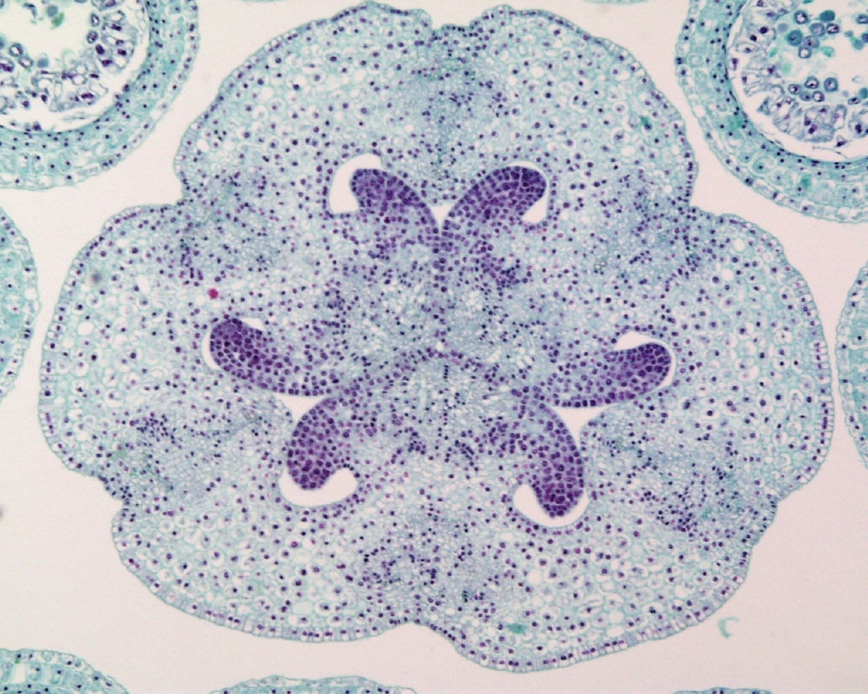
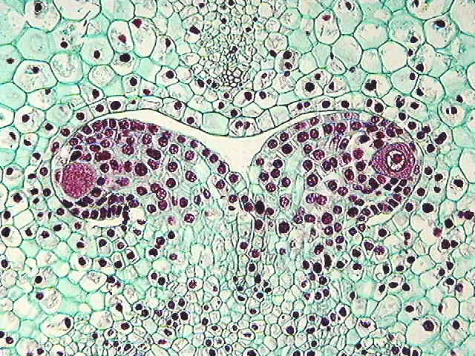
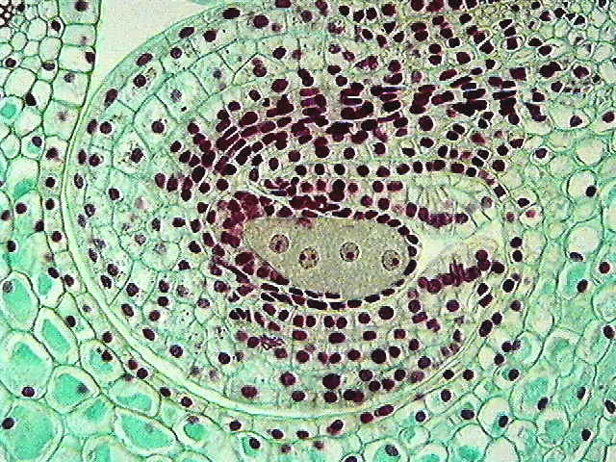
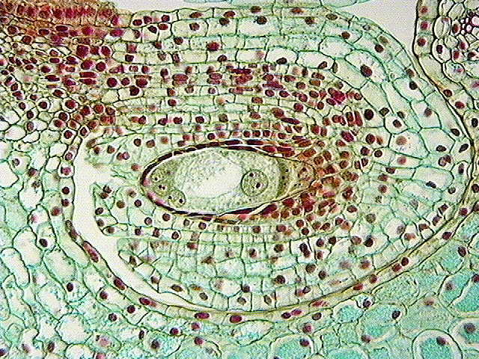
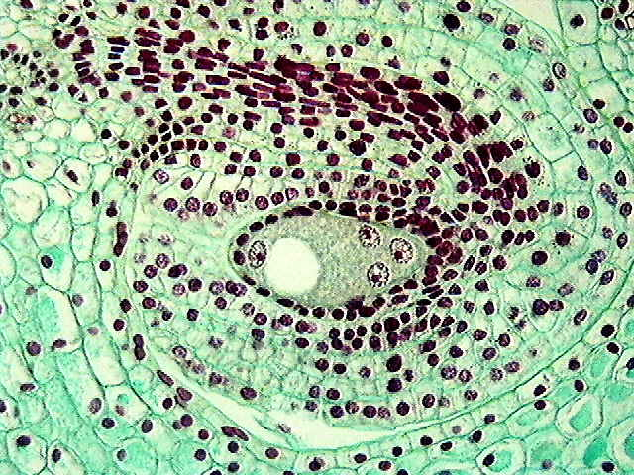
Shrnutí
https://www.iasprr.org/old/iasprr-pix/lily/
Notes:
Pojmy: stavba pestíku, srůst plodolistů, megasporogeneze, megagametogeneze, mladý zárodečný vak, zralý zárodečný vak, popis zárodečného vaku a vajíčka (integumenty, mikropyle, chaláza, poutko, nucellus)

